Slide 1
Развивающая предметно-пространственная среда в средне-старше-подготовительной группе МДОУ ЦРР детского сада № 19 «Светлячок» в соответствии с ФГОС
Автор: воспитатель
Куприкова Елена
Владимировна.

Slide 2
Развивающая предметно-пространственная среда дошкольной образовательной организации (РППС ДОО) - часть образовательной среды, представленная специально организованным пространством, материалами, оборудованием и инвентарем для развития детей дошкольного возраста в соответствии с особенностями каждого возрастного этапа, охраны и укрепления их здоровья, учёта особенностей и коррекции недостатков их развития.

Slide 3
Вопрос организации развивающей предметно-пространственной среды ДОУ на сегодняшний день стоит особо актуально. Это связано с введением нового Федерального государственного образовательного стандарта (ФГОС) к структуре основной общеобразовательной программы дошкольного образования.
В соответствии с ФГОС программа должна строиться с учетом принципа интеграции образовательных областей и в соответствии с возрастными возможностями и особенностями воспитанников. Решение программных образовательных задач предусматривается не только в совместной деятельности взрослого и детей, но и в самостоятельной деятельности детей, а также при проведении режимных моментов.
Создавая развивающую предметно-пространственную среду любой возрастной группы в ДОУ, необходимо учитывать психологические основы конструктивного взаимодействия участников воспитательно-образовательного процесса, дизайн и эргономику современной среды дошкольного учреждения и психологические особенности возрастной группы, на которую нацелена данная среда.

Slide 4
РПП среда в среднем дошкольном возрасте:
Организация жизни и воспитание детей пятого года жизни направлены на дальнейшее развитие умения понимать окружающих людей, проявлять к ним доброжелательное отношение, стремиться к общению и взаимодействию.
Предметно-развивающая среда группы организуется с учётом возможностей для детей играть и заниматься отдельными подгруппами. Пособия и игрушки располагаются так, чтобы не мешать их свободному перемещению. Необходимо предусмотреть место для временного уединения дошкольника, где он может подумать, помечтать.

Slide 5
РПП среда в старшем дошкольном возрасте:
В старшем дошкольном возрасте происходит интенсивное развитие интеллектуальной, нравственно-волевой и эмоциональной сфер личности. Переход в старшую группу связан с изменением психологической позиции детей: они впервые начинают ощущать себя старшими среди других детей в детском саду. Воспитатель помогает дошкольникам понять это новое положение.
Предметно-развивающая среда организуется так, чтобы каждый ребёнок имел возможность заниматься любимым делом. Размещение оборудования по секторам позволяет детям объединиться подгруппами по общим интересам (конструирование, рисование, ручной труд, театрально-игровая деятельность, экспериментирование). Обязательными в оборудовании являются материалы, активизирующие познавательную деятельность, развивающие игры, технические устройства и игрушки и т. д. Широко используются материалы, побуждающие детей к освоению грамоты.

Slide 6
Развивающая предметно-пространственная среда должна быть:
- Содержательно-насыщенной
- Полифункциональной
- Трансформируемой
- Вариативной
- Доступной
- Безопасной

Slide 7
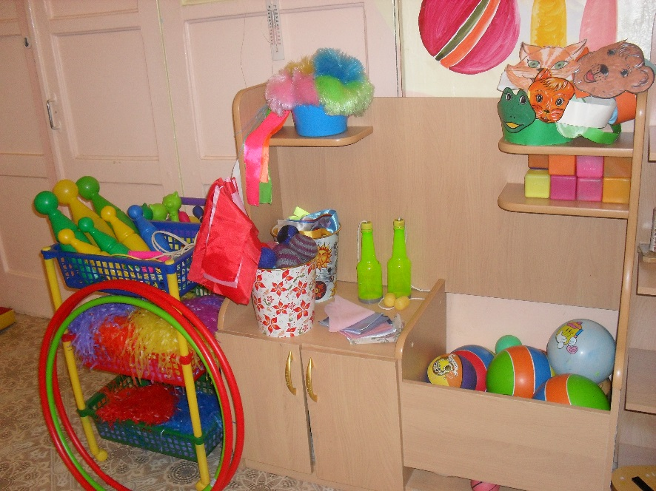
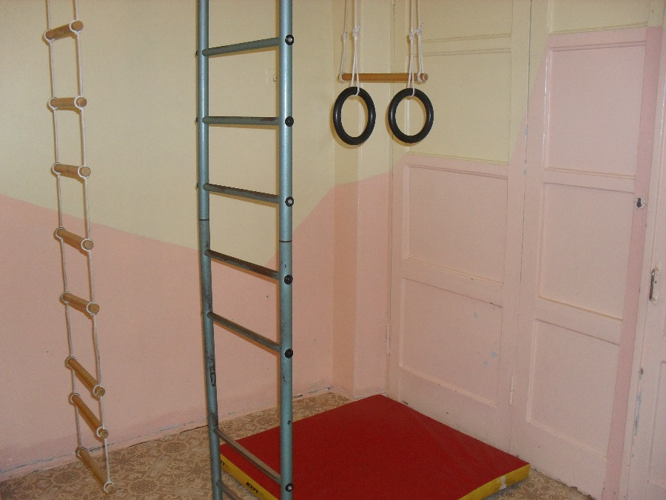
Спортивный уголок
1.Мячи большие, малые, средние.
2.Обручи.
3.Толстая веревка.
4.Флажки.
5.Гимнастические палки.
6.Кольцеброс.
7.Кегли.
8.Скакалки.
9.Тенисные ракетки.
10.Мешочки для метания.
11.Кубики.
12.Ленты.
13.Султанчики.
14.Маски для подвижных игр.
15.Массажные коврики.
16.Платочки.
17.Спортивная стенка.
18.Мат.

Slide 8
Спортивные и подвижные игры способствуют совершенствованию деятельности основных физиологических систем организма – нервной, сердечно-сосудистой, дыхательной, улучшению физического развития детей, воспитанию морально-волевых качеств. Очень ценно, что занятия спортивными играми и упражнениями способствуют воспитанию у дошкольников положительных черт характера, создают благоприятные условия для воспитания дружеских отношений в коллективе.

Slide 9
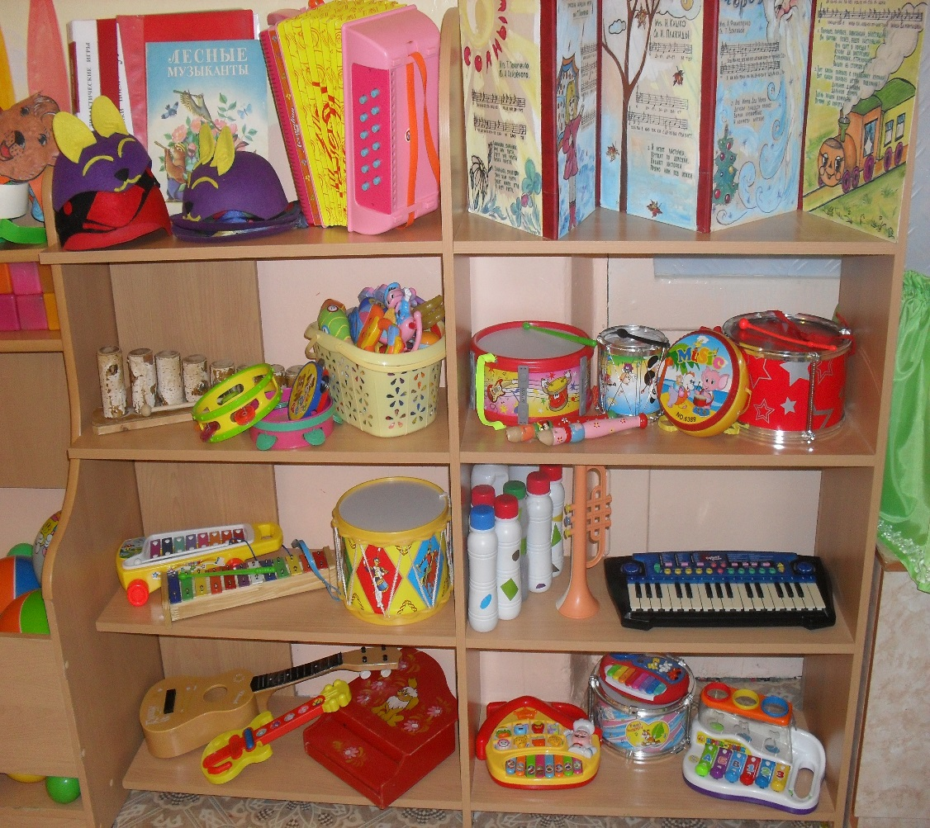
Музыкальный уголок
Оборудование:
1.Музыкальные инструменты: металлофоны, дудочки, свистульки, барабаны, игрушечное пианино, бубен, баян, игрушечные гитары, погремушки, нетрадиционные музыкальные инструменты (маракасы из пластмассовых бутылочек с наполнителем из различного вида зерна и деревянный самодельный ксилофон)
2.Папки:
« Мы песенки поём» с детскими песенками для разучивания;
«Музыкально-дидактические игры».
Целью данного уголка является развитие музыкальных, творческих способностей ребенка в процессе самостоятельной деятельности.

Slide 10
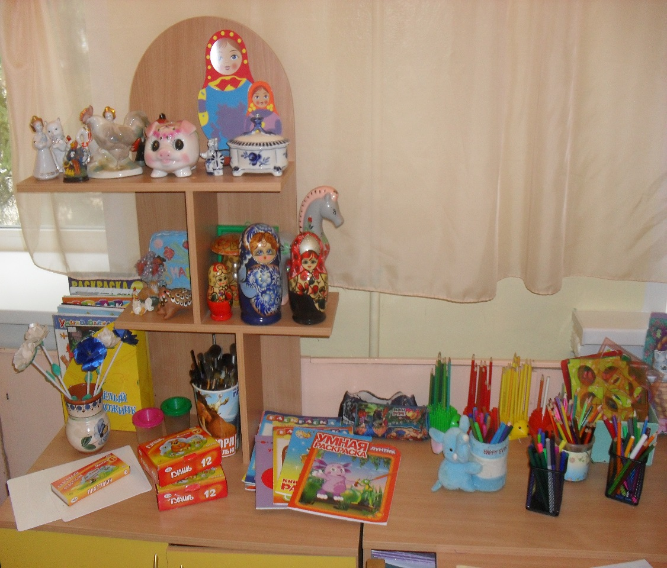
Уголок художественного творчества
Включает в себя:
1.Восковые и акварельные мелки, цветной мел, гуашь, акварельные краски, цветные карандаши, фломастеры, сангина, пастель, пластилин.
2.Цветная и белая бумага, картон.
3.Кисти, палочки, стеки, ножницы, печатки, трафареты, банки для воды, салфетки (15х15, 30х30), подставки для кистей, доски (20х20), клей ПВА, клей-карандаш, ножницы.
4.Раскраски.
5.Образцы декоративного рисования, схемы, алгоритмы изображения человека, животных и т.д.
Уголок художественного творчества помогает нам удовлетворять потребности детей в самовыражении через
рисование, лепку, аппликацию..

Slide 11
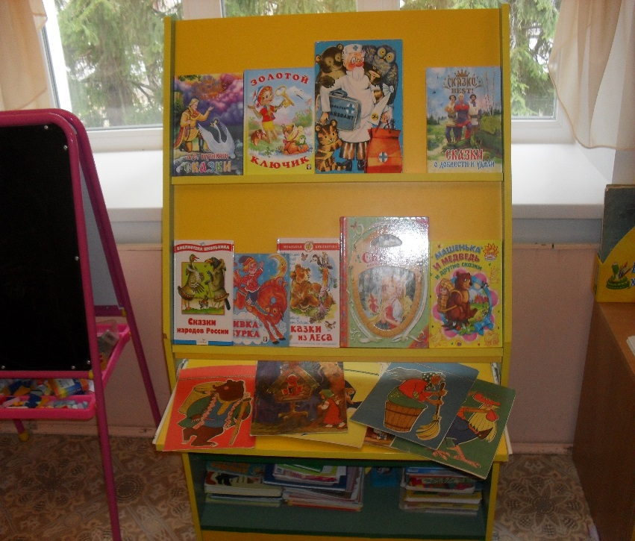
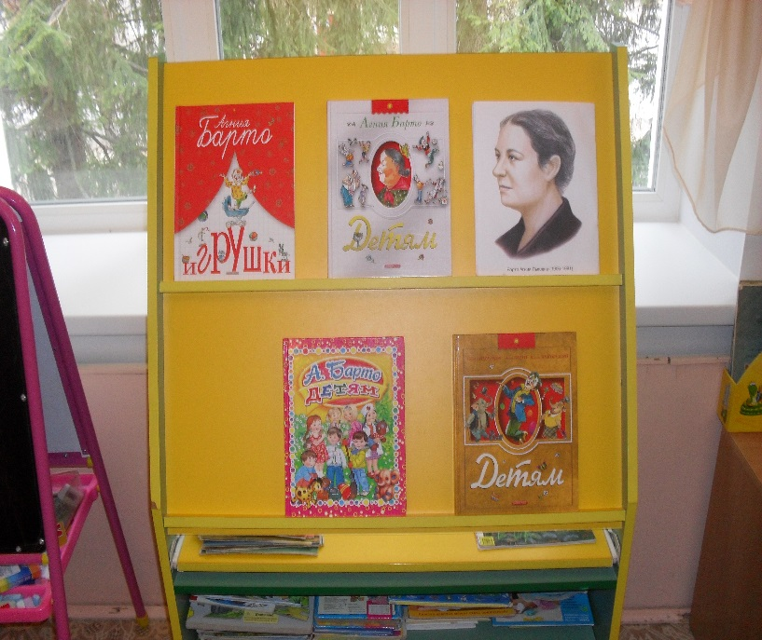
Книжный уголок
Включает в себя:
Стеллаж, стол, два стульчика.
Детские книги по программе и любимые книги детей, два-три постоянно меняемых детских журналов, детские энциклопедии, картинки по любимым сказкам для рассказа по ним, портреты писателей и поэтов.
Основные цели книжного уголка:
развитие познавательных и творческих способностей детей средствами детской художественной литературы; удовлетворение разнообразных литературных интересов детей; формирование у дошкольников интереса к художественной литературе; создание психологически комфортных условий в соответствии с возрастными и индивидуальными особенностями детей в группе.

Slide 12
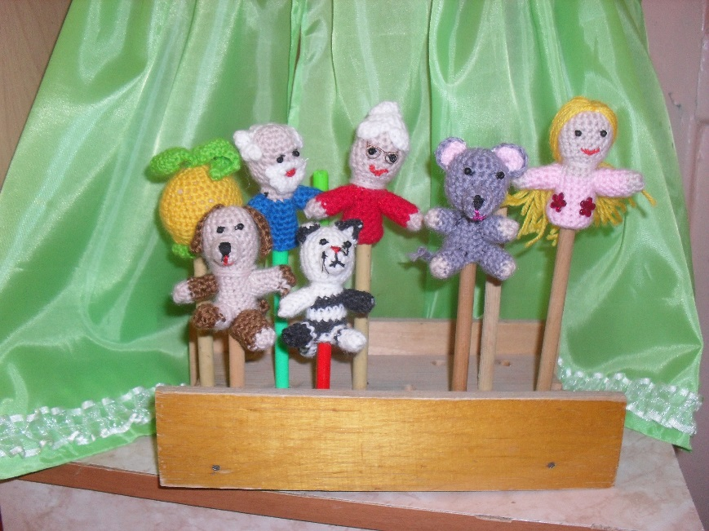
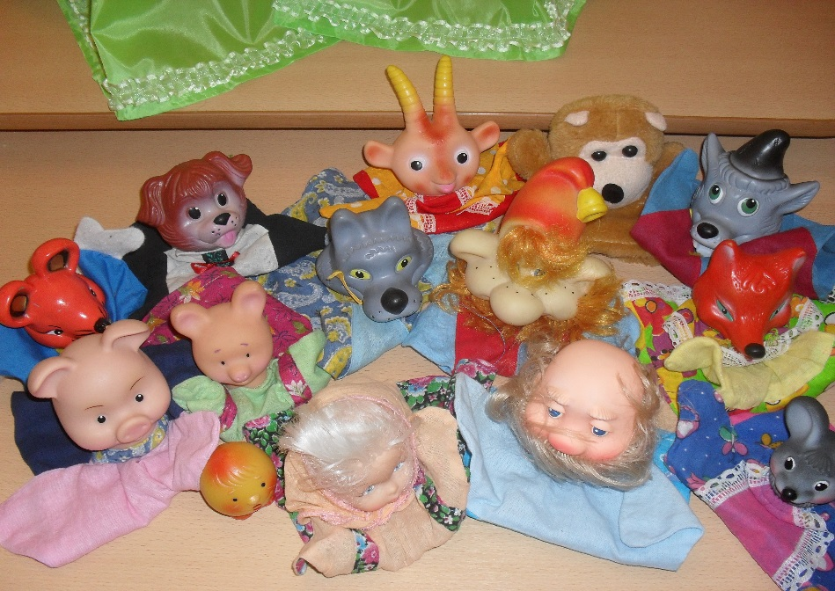
Театральная зона
Включает в себя:
1.Ширма маленькая для настольного театра.
2.Маски, шапочки.
3.Куклы и игрушки для различных видов театра (плоскостной, кукольный (куклы на перчатке), настольный, пальчиковый, теневой).
Цель: создание условий для развития у ребёнка интереса к театральной деятельности и желание выступать вместе с коллективом сверстников.

Slide 13
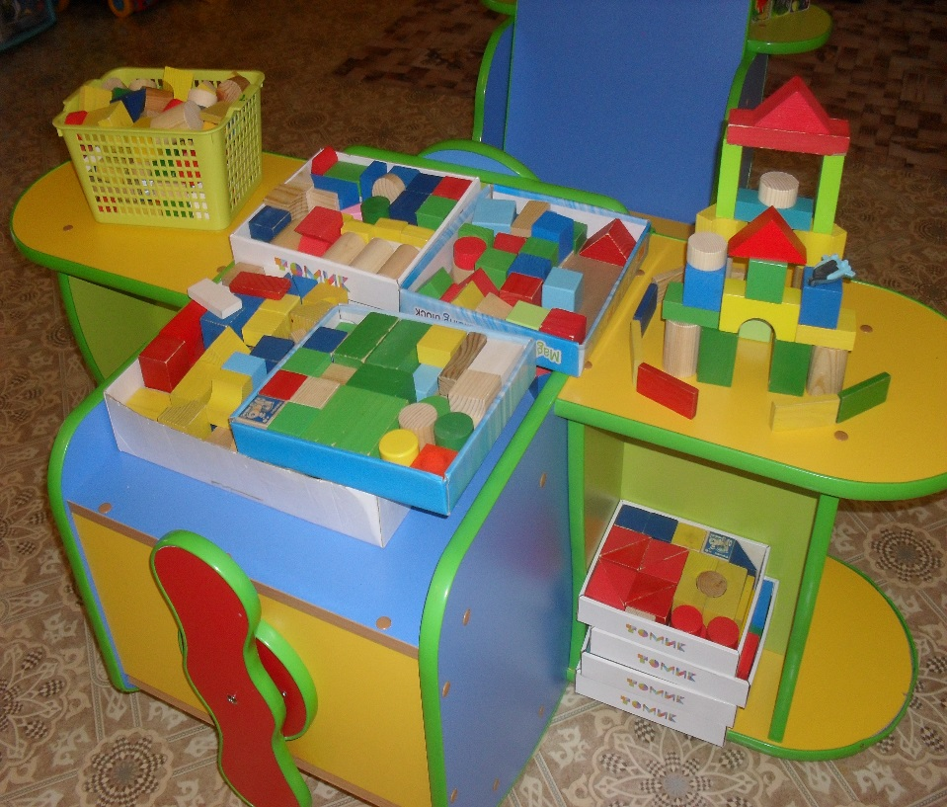
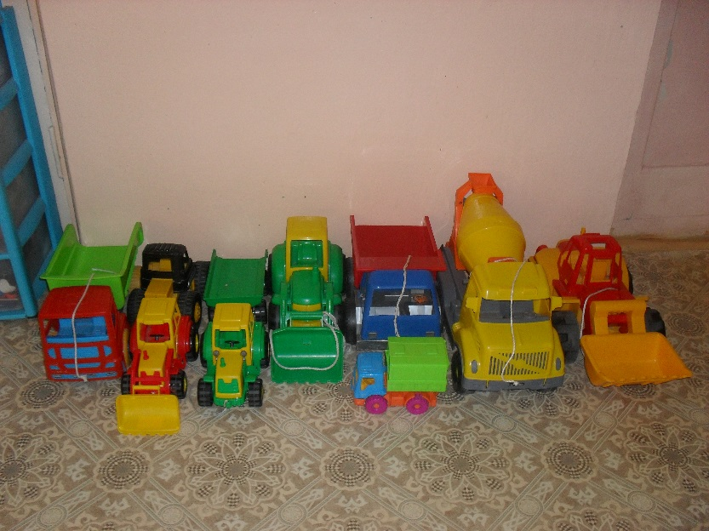
Уголок конструирования
Включает в себя:
1.Крупный строительный конструктор.
2.Средний строительный конструктор.
3.Мелкий строительный конструктор.
4.Тематические строительные наборы (для мелких персонажей): зоопарк.
5.Конструкторы типа «Лего».
6.Пластмассовый конструктор (с гайками и болтами).
7.Магнитный конструктор.
8.Небольшие игрушки для обыгрывания построек (фигурки людей и животных, макеты деревьев и кустарников).
9.Схемы построек и алгоритм их выполнения, рисунки, чертежи.
10. «Автосервис»: транспорт мелкий, средний, крупный. Машины легковые и грузовые (самосвалы, грузовики, фургоны, трактора); корабль, лодка, самолет, вертолет, железная дорога.

Slide 14
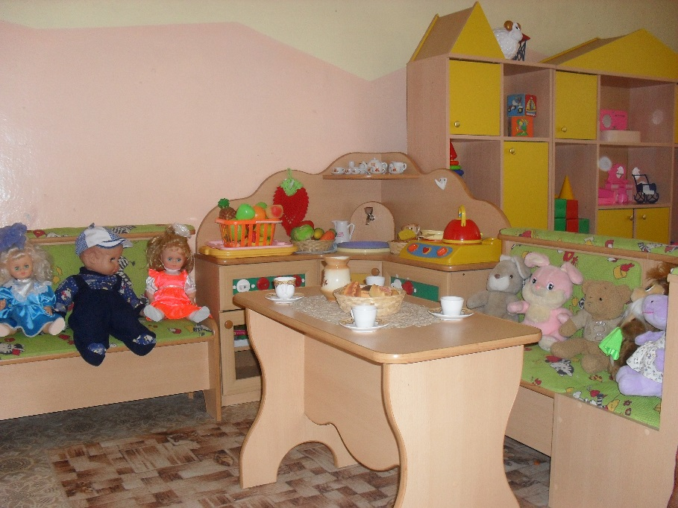
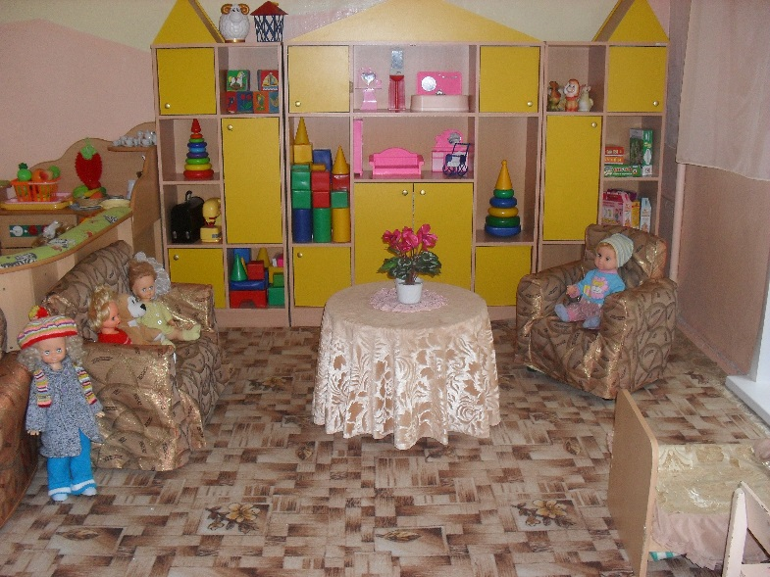
Уголок сюжетно-ролевой игры
1.Кукольная мебель: стол, стулья, диванчик, шкаф, кроватки.
2.Набор для кухни: плита, мойка, стиральная машина.
3.Игрушечная посуда: набор чайной посуды(средний и мелкий), набор кухонной посуды(средний),набор столовой посуды(средний).
4.Куклы в одежде мальчиков и девочек (средние).
5.Коляски для кукол (2 шт.)
6.Комплекты одежды и постельных принадлежностей для кукол.
7.Предметы-заместители.
8.Атрибуты для игр «Дочки-матери», «Детский сад», «Магазин», «Больница», «Аптека», «Парикмахерская», «Повара», «Моряки», «Летчики», «Строители», «Зоопарк» и др. Игры с общественным сюжетом: «Библиотека», «Школа».

Slide 15
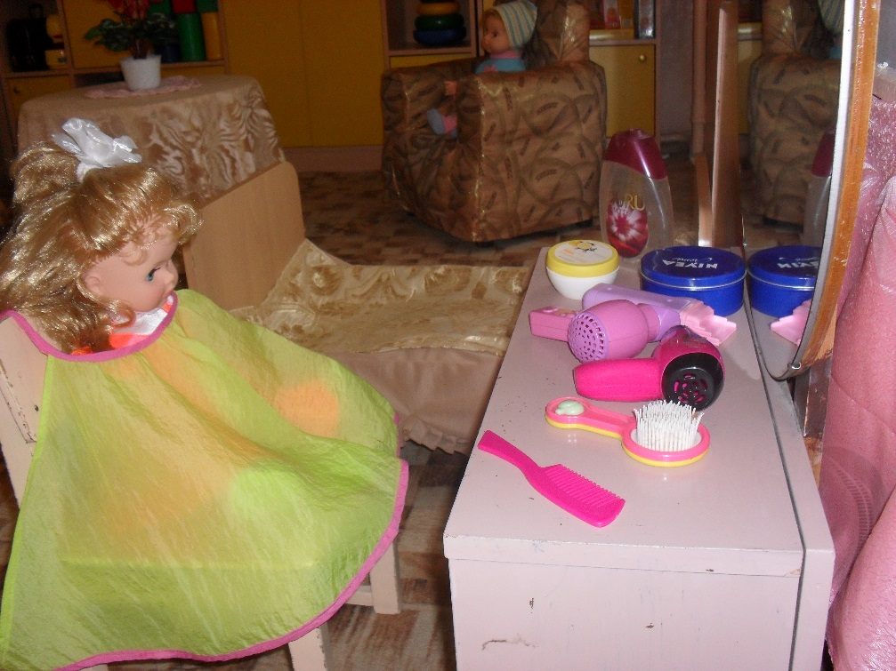
Уголок сюжетно-ролевой игры.
Парикмахерская.
Оборудование:
1.Зеркало, тумбочка, стульчик.
2.Накидка.
3.Расчески (массажные и плоские).
4.Бигуди.
5.Фены.
6.Игрушечные ножницы.
7.Предметы заместители (коробочки из-под крема, шампуня).
8.Заколки, банты.
Сюжетно - ролевая игра "Парикмахерская"
Цель: познакомить детей с профессией парикмахера, воспитывать культуру общения, расширить словарный запас детей.

Slide 16
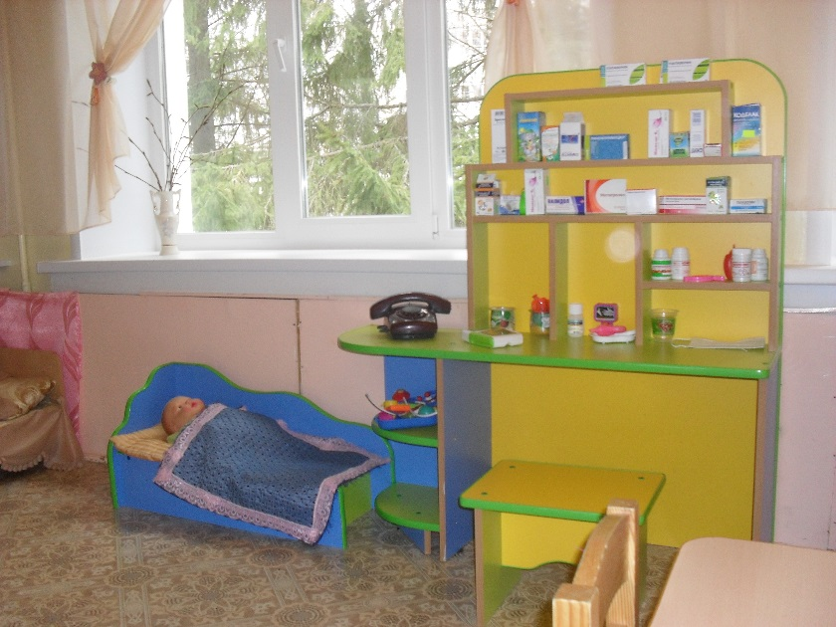
Уголок сюжетно-ролевой игры.
Аптека.(Больница).
Оборудование:
1.Стелаж, стульчик, кушетка.
2.Куклы, игрушечные зверята.
3.Медицинские инструменты: термометр, шприц, ложечка, фонендоскоп, баночки из-под лекарств, бинт, предметы-заместители (коробочки из-под лекарств.
4.Халат и чепчик для врача.
Сюжетно - ролевая игра «Больница"
Цель: учить детей уходу за больными и пользованию медицинскими инструментами, воспитывать в детях внимательность, чуткость, расширять словарный запас: ввести понятия «больница», «больной», «лечение», «лекарства», «температура», «стационар».

Slide 17
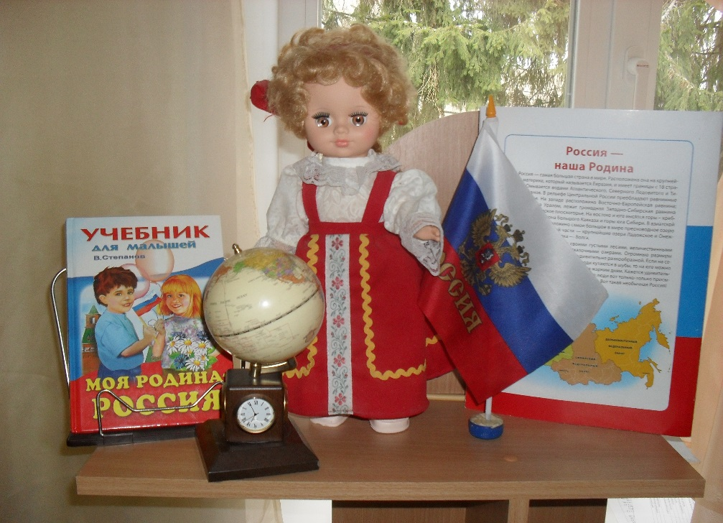
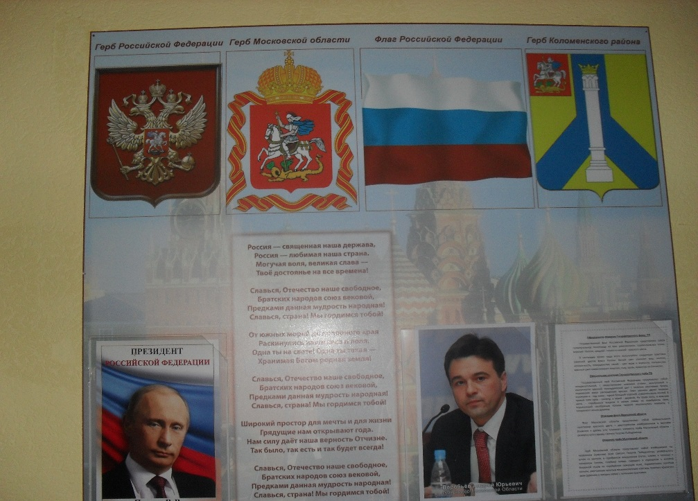
Центр краеведения
Оборудование:
1.Флаги, гербы России и Коломны.
2.Портреты президента России и главы Коломны.
3.Папка «Россия – наша Родина».
4.Учебник для малышей В. Степанов «Моя родина Россия».
5.Глобус.
6.Кукла в русском национальном костюме.
Цель создания центра краеведения – всестороннее изучение родного края, России.

Slide 18
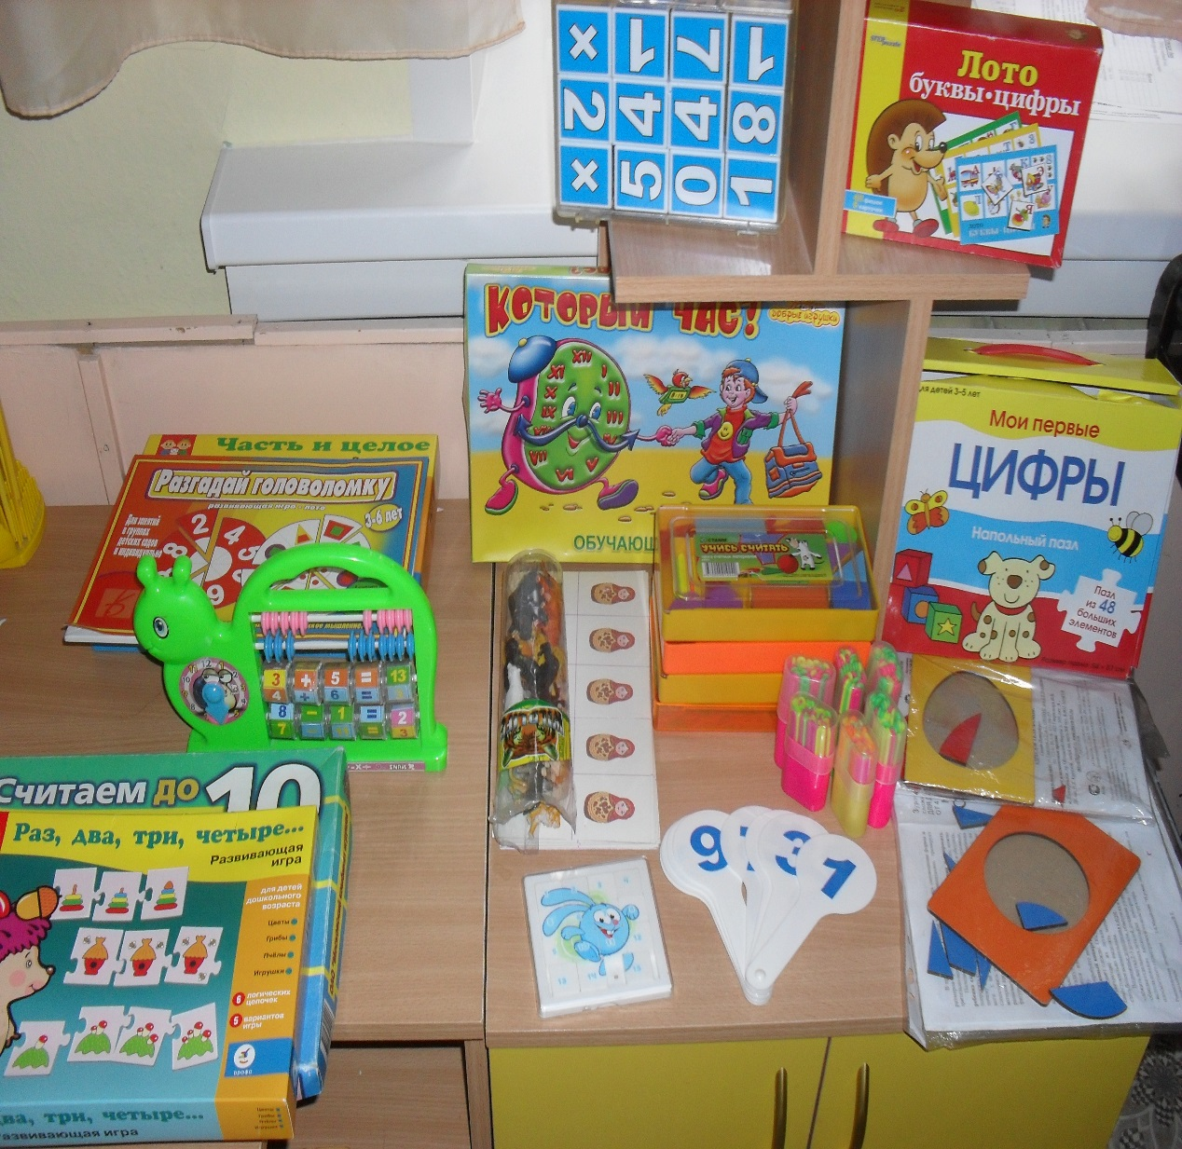
Математическая зона
Оборудование:
1.Касса счетных материалов, двуполосные карточки, счеты, счетные палочки.
2.Головоломки: «Волшебный круг», «Волшебный квадрат», «Колумбово яйцо».
3.Математические дидактические игры: «Формы», «Время», «Который час», «Считаем до 10», «Часть и целое», «Раз, два, три, четыре…», « Мои первые цифры».
4.Лото «Увлекательная геометрия»
5.Кубики с цифрами для составления примеров.
6.Тетради «Знакомимся с геометрией» (часть 1 и 2).

Slide 19
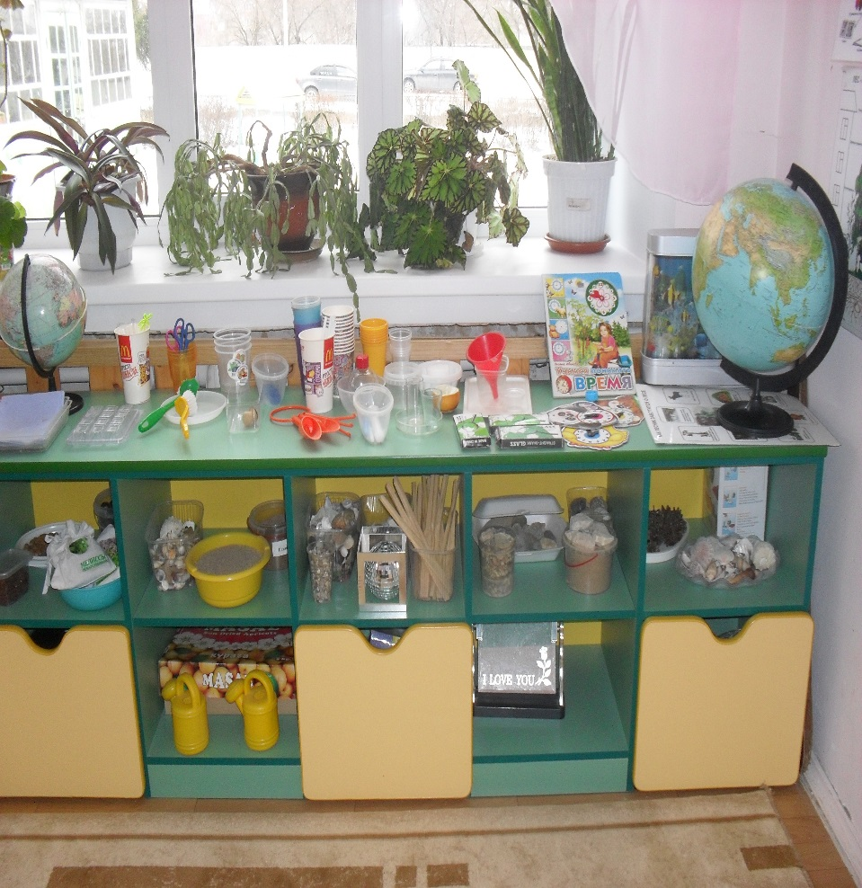
Экологический центр
«Лаборатория»
1.Стол с рабочей поверхностью из пластика; халатики.
2.Природный материал: глина, камешки, ракушки, минералы, различные семена и плоды, кора деревьев, мох, листья и т. п.).
3.Емкости разной вместимости (набор мелких стаканов, набор прозрачных сосудов разных форм и объемов), ложки, лопатки, палочки, воронки.
4.Разнообразные доступные приборы: разные лупы, цветные и прозрачные «стеклышки» (из пластмассы), компас.
5.Различные часы, глобусы.
6.Набор зеркал для опытов с симметрией, для исследования отражательного эффекта.
7.Медицинские материалы: пипетки, колбы, шпатели, вата, марля, шприцы без игл, соломки для коктейля.
8.Схемы, модели, таблицы с алгоритмами выполнения опытов.
9.Макеты природных ландшафтов разных регионов (Арктики, пустыни, тропического леса).
10.Плакаты занимательного цикла о природе.

Slide 20
Детское экспериментирование в ДОУ имеет следующие цели:
создание условий для формирования у ребенка целостной картины мира, окружающих его предметов и явлений; развитие эмоционально-ценностной сферы личности; обогащение словарного запаса и общего багажа знаний; совершенствование коммуникативных навыков, способности к сотрудничеству со сверстниками и педагогом.

Slide 21
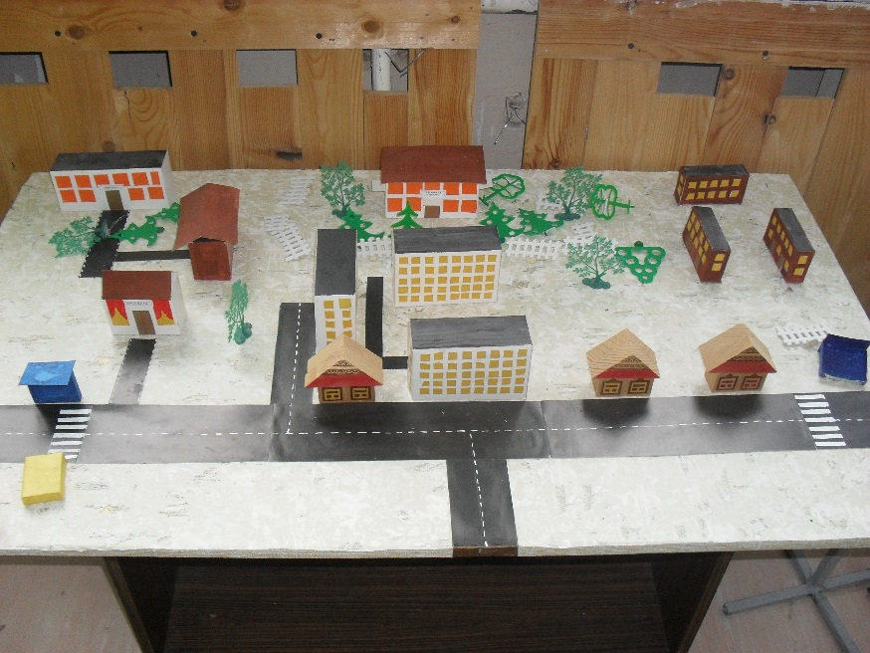
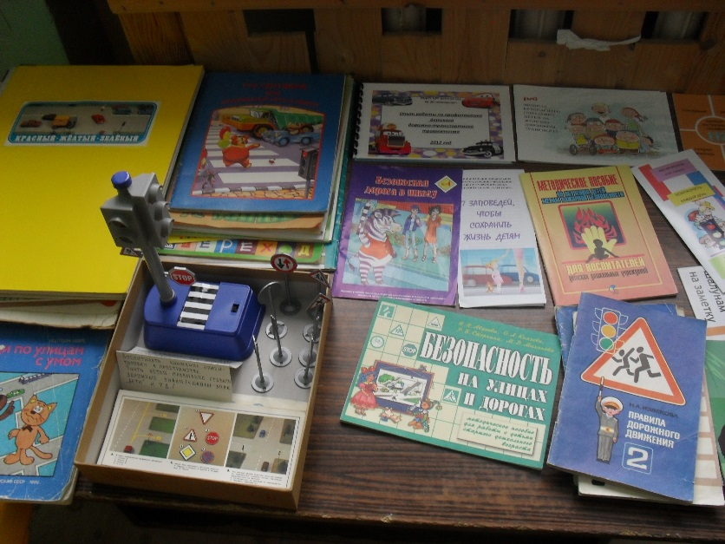
Уголок по правилам дорожного движения
Оборудование:
1.Макет поселка «Проводник».
2.Мелкий транспорт.
3.Макеты домов, деревьев, набор дорожных знаков, светофор.
4.Небольшие игрушки (фигурки людей).
5.Дидактические игры по правилам дорожного движения.
6.Книжки о правилах дорожного движения.
Цель:
Формирование навыков безопасного поведения на дорогах у детей дошкольного возраста через ознакомление с правилами дорожного движения.

Slide 22
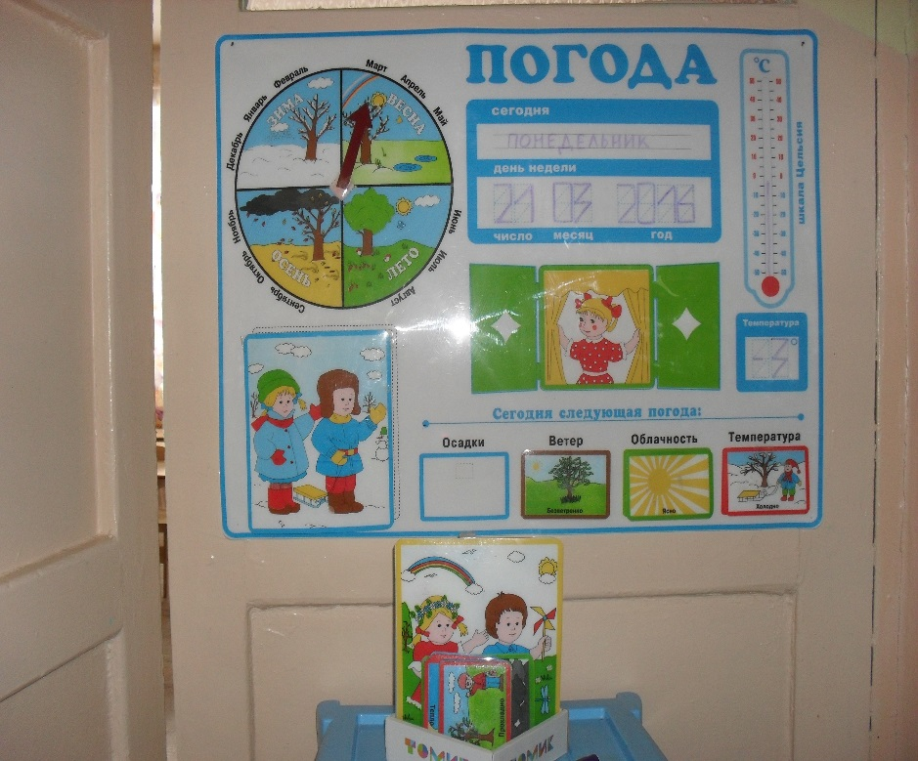
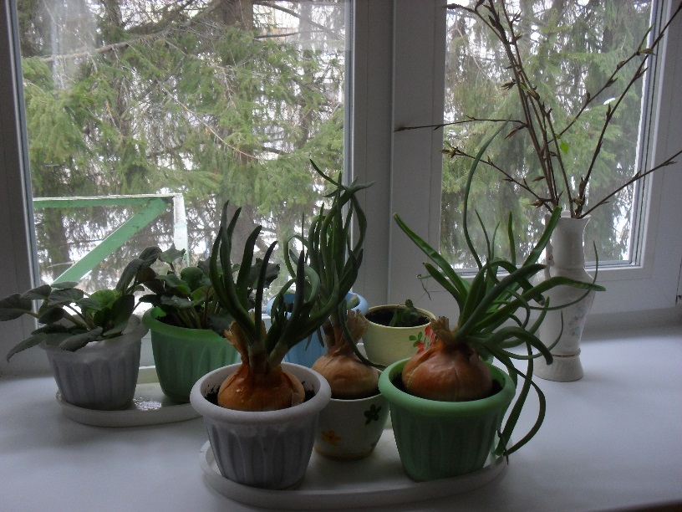
Экологический центр
Календарь природы: «Метеостанция»
Оборудование:
1.Календарь погоды на каждый месяц, где дети схематично отмечают состояние погоды на каждый день.
2.Карточки времен года и состояния погоды.
3.Маркер.
4.Дневник наблюдений – где ребята зарисовывают опыты, эксперименты, наблюдения (Посадка лука, наблюдение за ветками тополя).

Slide 23
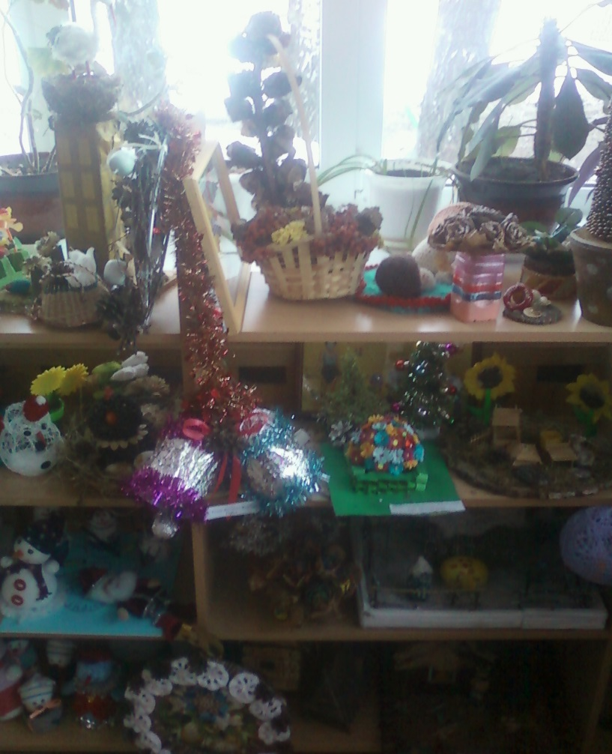
Музей поделок детского творчества совместного с родителями
Включает в себя:
- поделки из природного материала;
- поделки из бросового материала;
- поделки из бумаги и картона.
Цель: способствовать развитию творческих способностей детей, сплочению детей и родителей через совместную деятельность.

Slide 24
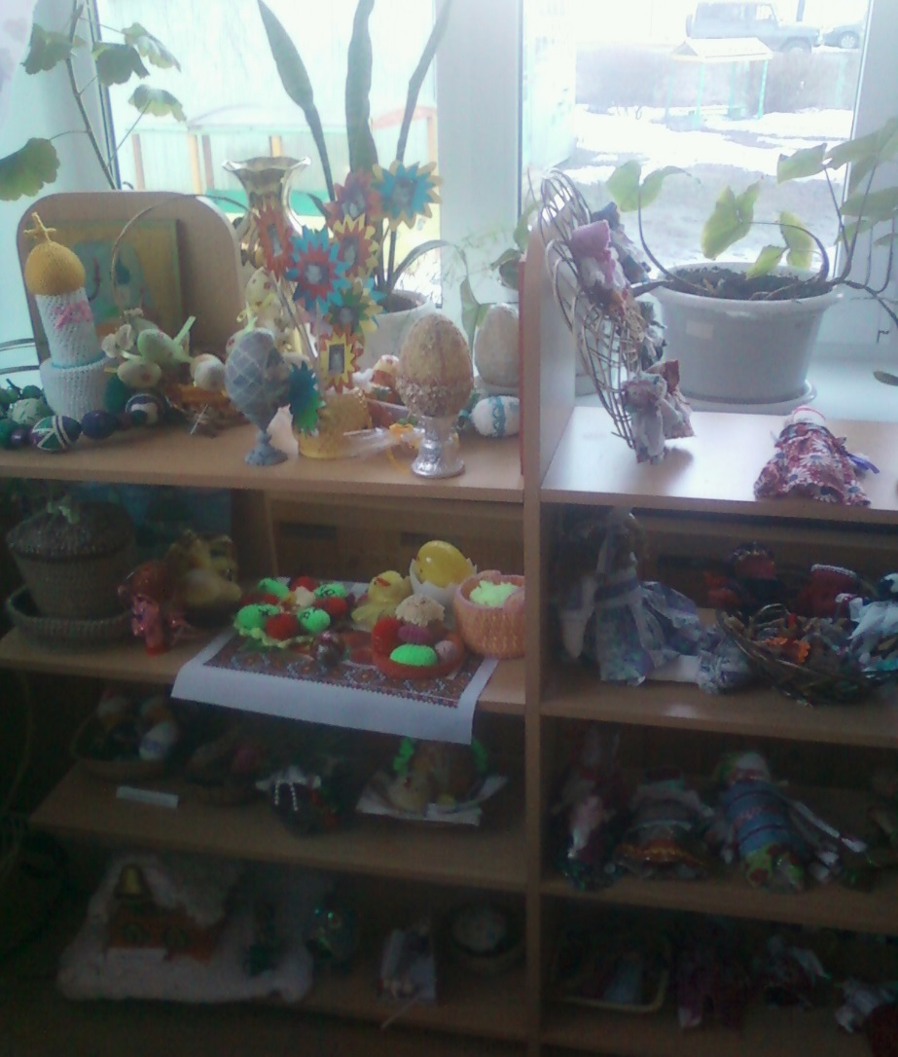
Музей тряпичной куклы
Оборудование:
1.Различные обрядовые куклы русского народа, сделанные руками детей и педагогов (пеленашки, берегини и т.д.)
2.Рукодельные поделки к Пасхе (вязанные куличи и пасхальные яйца расписанные вручную, яйца вышитые бисером и т.д.)

Slide 25
«Нет такой стороны воспитания, на которую обстановка не оказывала бы влияние, нет способности, которая находилась бы в прямой зависимости от непосредственно окружающего ребёнка конкретного мира.
Тот, кому удастся создать такую обстановку, облегчит свой труд в высшей степени. Среди неё ребёнок будет жить – развиваться собственно самодовлеющей жизнью, его духовный рост будет совершенствоваться из самого себя, от природы» Е. И. Тихеева.

Slide 26
Спасибо за внимание

